Slide 1
Совершенствование организационных механизмов противодействия коррупции на примере внедренного Комплекса мероприятий по реализации антикоррупционной политики в организациях, подведомственных Минпромторгу России
Всероссийский конкурс
«Лучшие кадровые практики в системе государственного и муниципального управления»
Административный департамент
Минпромторга России
отдел по профилактике коррупционных и иных правонарушений
Калюжный А.Н.
Москва, 2017 г.

Slide 2
ОСНОВАНИЯ ДЛЯ РАЗРАБОТКИ
Федеральный закон от 25 декабря 2008 г. № 273-ФЗ «О противодействии коррупции»
Указ Президента Российской Федерации от 1 апреля 2016 г. № 147 «О Национальном плане противодействия коррупции на 2016–2017 годы»
Приказ Минпромторга России от 19 мая 2014 г. № 944 «Об утверждении плана мероприятий по противодействию коррупции Министерства промышленности и торговли Российской Федерации»
Приказ Минпромторга России от 8 апреля 2016 г. № 1094 «Об утверждении Комплекса мероприятий по реализации антикоррупционной политики в организациях, подведомственных Минпромторгу России»
2

Slide 3
ЦЕЛИ ПРОЕКТА
Совершенствование системы противодействия коррупции в Организациях
создание эффективного механизма, препятствующего коррупционным действиям, и минимизации рисков вовлечения Организаций и их работников в коррупционную деятельность
минимизация имущественного и репутационного ущерба Организаций путем пресечения коррупционных действий и наказания за них с применением общественных, административных и правоохранительных процедур
воспитание правового и гражданского сознания работников Организаций путем формирования негативного отношения к коррупционным проявлениям и незаконному перераспределению доходов и других благ между указанными работниками, а также воспитание навыков их антикоррупционного поведения
3

Slide 4
ЗАДАЧИ ПРОЕКТА
повышение открытости и прозрачности деятельности Организаций в рамках реализации Комплекса мероприятий
создание методологической базы для разработки внутренних документов, регламентирующих деятельность Организаций в области профилактики и противодействия коррупции, основанной на анализе причин и условий возникновения коррупционных рисков в процессе их деятельности
привлечение каждого работника Организаций к реализации мероприятий по предотвращению коррупции
организация эффективного мониторинга коррупциогенных факторов и обеспечение действенности антикоррупционной политики в рамках системы антикоррупционного контроля и мониторинга Министерства
4

Slide 5
ЭТАПЫ
1 этап:
создание в Организациях структурных подразделений (назначение лиц), ответственных за профилактику коррупционных и иных правонарушений
2 этап:
разработка и внедрение ответственными лицами локальных правовых актов в сфере противодействия коррупции в Организациях, формирование единой системы антикоррупционных стандартов
3 этап:
информирование работников Организаций о принятых в Организациях стандартах корпоративной этики и системе противодействия коррупции
4 этап:
- проведение анализа коррупционных рисков в Организациях в рамках отдельных их бизнес-процессов;
- составление на его основе перечней возможных коррупционных рисков и должностей, связанных с высоким коррупционным риском;
- разработка и утверждение локальных актов о комплексах мер по минимизации каждого из выявленных рисков
5 этап:
внедрение в Организациях практики проведения внутренних проверок совершаемых сделок на предмет наличия в них коррупционной составляющей на основании специально разработанной для этих целей Методологии проведения оценки коррупционных рисков в деятельности Организаций
6 этап:
реализация комплексов мер по минимизации каждого из выявленных коррупционных рисков в Организациях, принятых в процессе четвертого этапа Комплекса мероприятий, и анализ их эффективности
5

Slide 6
ГИСП
повышение эффективности механизмов противодействия коррупции в Организациях и использование современных инновационных технологий
В «личные кабинеты» Организаций в Государственной информационной системе промышленности (https://gisp.gov.ru/) в июле 2017 года внедрен специальный модуль информационно-аналитического сопровождения и мониторинга выполнения Комплекса мероприятий
наличие мониторинговых форм для заполнения в сфере антикоррупционной деятельности каждой Организации
автоматизация сбора, обработки и анализа ежеквартальных отчетных сведений о проводимой в Организациях антикоррупционной работе
отслеживание динамики проводимой работы и возникающих проблемных вопросов
формирование мотивированных выводов об эффективности принимаемых мер по противодействию коррупции в Организациях
6

Slide 7
ГИСП
Государственная информационная система промышленности (ГИСП)
федеральная государственная информационная система, содержащая информацию о состоянии отраслей промышленности и прогнозе их развития
Нормативная основа
- Федеральный закон от 31 декабря 2014 г. № 488-ФЗ «О промышленной политике в Российской Федерации»
- Постановление Правительства Российской Федерации от 25 июля 2015 г. № 757«О порядке создания, эксплуатации и совершенствования государственной информационной системы промышленности»
- Приказ Минпромторга России от 23 июня 2016 г. № 2091 «Об утверждении Концепции развития государственной информационной системы промышленности»
7

Slide 8
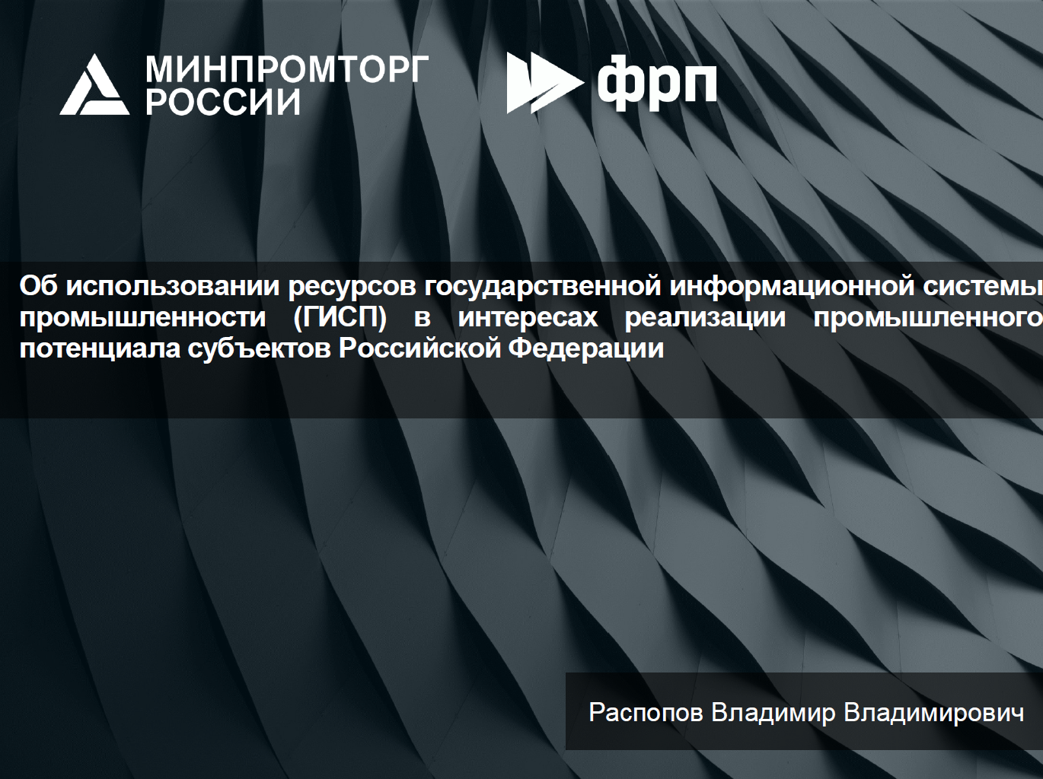
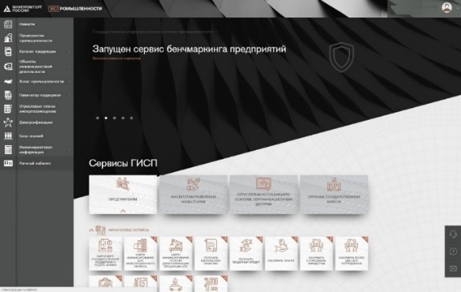
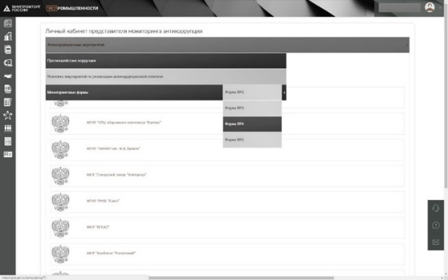
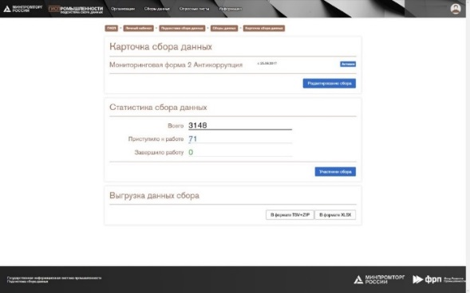
ГИСП
Модули (компоненты):
Постановление Правительства Российской Федерации от 25 июля 2015 г. № 757
а) комплекс обеспечения доступа к сведениям государственной информационной системы промышленности;
б) комплекс формирования отчетности и оперативного оповещения пользователей;
в) аналитический комплекс, обеспечивающий формирование оценки состояния и прогнозов развития отраслей промышленности, мониторинг и анализ результатов реализации государственных программ и мер стимулирования деятельности в сфере промышленности, мониторинг эффективности использования и развития промышленного потенциала…;
г) комплекс мониторинга рынков и технологий, обеспечивающий сбор и анализ данных, а также прогнозирование развития передовых технологий промышленного производства и мировых рынков сбыта высокотехнологичной продукции;
д) единое хранилище данных, обеспечивающее управление хранением и доступом к информации;
е) комплексная система обеспечения информационной безопасности государственной информационной системы промышленности;
ж) комплекс программных средств, необходимых субъектам государственной информационной системы промышленности для обязательного предоставления данных
8

Slide 9
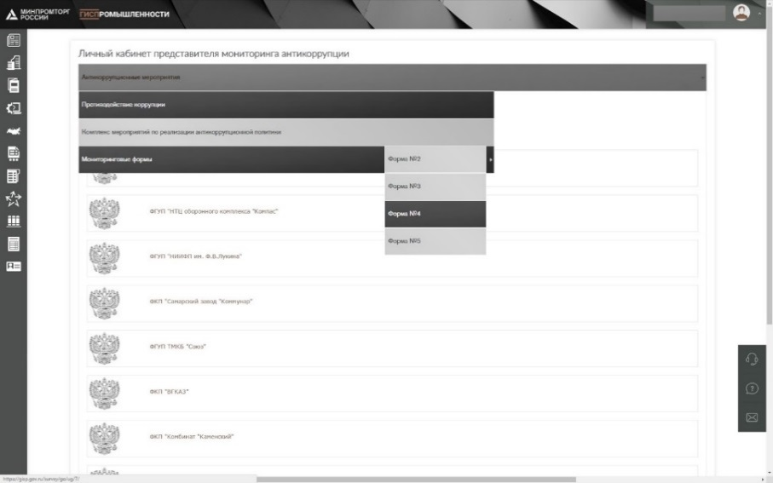
ГИСП
Форма 1: Сведения о ходе выполнения Комплекса мероприятий по реализации антикоррупционной политики в организациях, подведомственных Минпромторгу России
9

Slide 10
ОБРАЗЦЫ МОНИТОРИНГОВЫХ ФОРМ
Форма № 3
«Сведения о назначении на руководящие должности, а также должности, в отношении которых установлена аффилированность и/или личная заинтересованность, которая может повлечь конфликт интересов в организации»
Форма № 2
«Сведения о работе, проводимой в организации в сфере профилактики и противодействия коррупционным и иным правонарушениям по итогам отчетного периода»
10

Slide 11
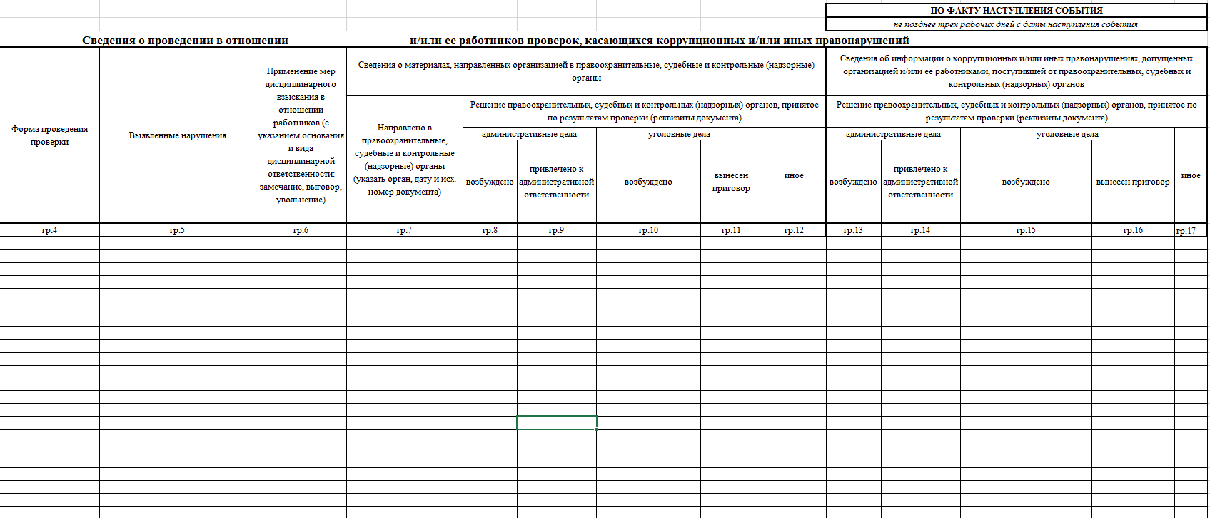
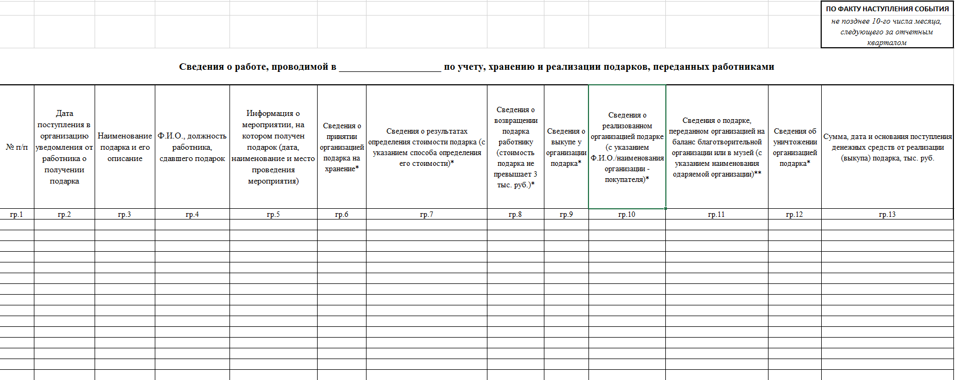
ОБРАЗЦЫ МОНИТОРИНГОВЫХ ФОРМ
Форма № 4
«Сведения о проведении в отношении организации и/или ее работников проверок, касающихся коррупционных и/или иных правонарушений»
Форма № 5
«Сведения о работе, проводимой в организации по учету, хранению и реализации подарков, переданных работниками»
11

Slide 12
РЕЗУЛЬТАТЫ
Качественные результаты:
расширение ответственными лицами их правоприменительной деятельности в сфере противодействия коррупции
принятие во всех Организациях дополнительных мер, направленных на правовое регулирование важнейших направлений антикоррупционной деятельности Организаций
формировании эффективной системы противодействия коррупции в Организациях, включая практические механизмы, препятствующие коррупционным проявлениям среди работников, а также минимизацию рисков вовлечения Организаций и их работников в коррупционную деятельность
создание оптимальной системы мониторинга коррупциогенных факторов
минимизация рисков имущественного и репутационного ущерба, наносимого Организациям и Министерству
Количественные результаты:
за 9 месяцев 2017 года проведено 98 заседаний комиссий по противодействию коррупции и урегулированию конфликта интересов;
рассмотрены материалы в отношении 62 работников Организаций;
выявлено 10 нарушений действующего законодательства и привлечены:
- к административной ответственности – 1 работник;
- к дисциплинарной ответственности – 9 работников, из них – 4 работника уволены
проведено 1048 мероприятий по правовому и антикоррупционному просвещению, в том числе:
- подготовка методических пособий – 79 мероприятий;
- лекции и семинары – 93 мероприятий;
- консультации работников – 758 мероприятий;
- иные мероприятия – 118
12

Slide 13
Совершенствование организационных механизмов противодействия коррупции на примере внедренного Комплекса мероприятий по реализации антикоррупционной политики в организациях, подведомственных Минпромторгу России
СПАСИБО ЗА ВНИМАНИЕ!
Москва, 2017 г.

